Slide 1
Convenios
Wenceslao Sánchez García

Slide 2
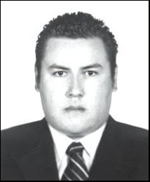
Instructor(a)
Wenceslao Sánchez García
INSERTAR FOTO DEL INSTRUCTOR(A)
Consultor SAP
Consultor TRM
8 años en sector público
Proyectos en Puerto Rico, Colombia, Panamá y México

Slide 3
Objetivo del curso
Conocer la herramienta que permite administrar los cobros de los trámites relacionados con la recaudación y el estado de cuenta del contribuyente

Slide 4
Temario
Modelo funcional de recaudación
Introducción a SAP
Reglas de la sesión
Convenios de pagos
Visualizar y anular convenio
Estado de cuenta
FPL9
FMCACOV
Visualizar y generar estado de cuenta, contrato y acuerdo de un convenio

Slide 5
Reglas de la sesión
RESPETO
a tiempo
vibrador
silencio
COMPROMISO
asistir
participar
repasar

Slide 6
Modelo funcional de recaudación

Slide 7
Introducción a SAP

Slide 8
Introducción SAP - Conceptos básicos
¿Qué es SAP?
Las siglas SAP (System, Applications and Products) identifican a una compañía de sistemas informáticos con sede en Alemania
¿Qué es TRM?
SAP TRM (SAP Taxes & Revenue) aporta una visión de una administración integral unificando todas las obligaciones tributarias del contribuyente de forma robusta y fiable, orientando a la administración y la atención del ciudadano.
Qué es el SAP-GUI?
Es la herramienta grafica con la cual el Cliente se conecta al servidor de SAP (GUI = Graphical User Interface).

Slide 9
Introducción SAP - Conceptos básicos
Tipos de Mandante (Instancia)
En SAP existen tres ambientes denominados mandantes.
DEV (Desarrollo) utilizado por los consultores SAP
QAS (Calidad, Pruebas) utilizado para realizar todas las pruebas integrales.
PRD (Productivo)
SAP Instancia de Desarrollo
Configuración Mandante 100
Pruebas Mandante 200
Productivo Mandante 300
Desarrollo
Calidad
Productivo

Slide 10
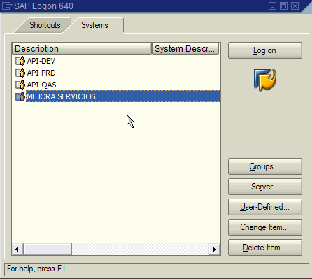
Introducción SAP – SAP Logon
Texto pantalla
Cerrar Sesión
¿Qué es SAP Logon?
El Logon es el programa informático que utilizamos para iniciar sesión en los sistemas SAP en la PC
Mandante (Cliente):
Calidad y Producción
Barra de mensajes

Slide 11
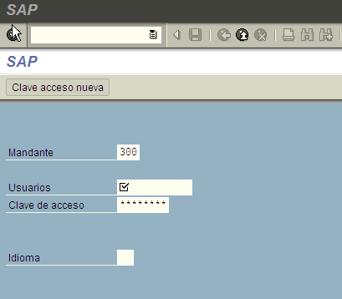
Introducción a SAP – Acceso al sistema
Mandante
Usuario
Clave
Clave Idioma

Slide 12
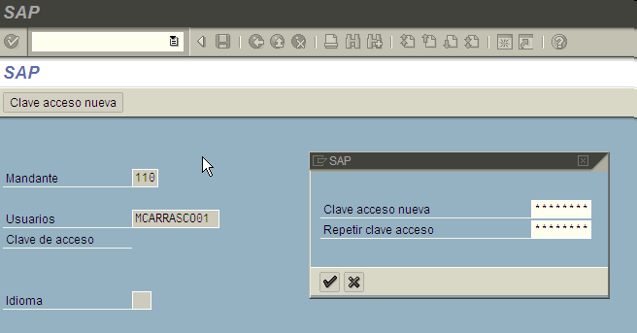
Introducción a SAP – Cambio de clave
Seleccionar

Slide 13
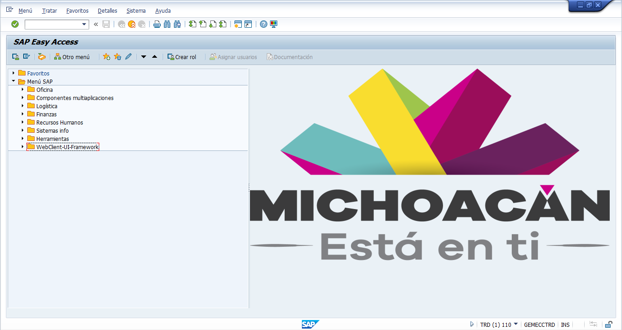
Introducción SAP – Pantalla Principal
Menu SAP
Roles
Menu Usuario
Favoritos

Slide 14
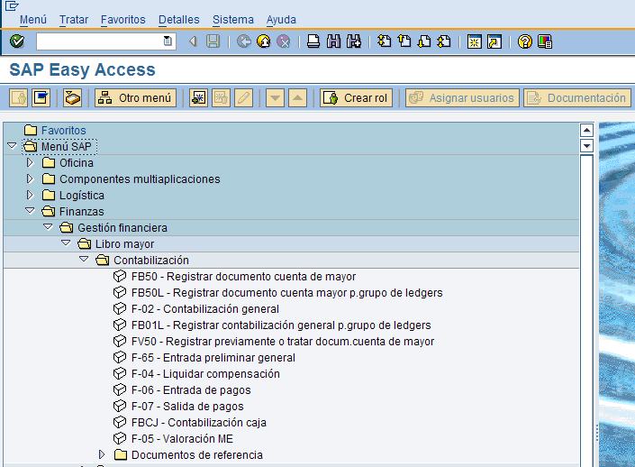
Introducción SAP – Barra de Información
Cuadro de comandos
Barra Menú
Barra de Título
Barra de Funciones
Opciones del
Sistema o
Área de
Trabajo
Barra de Mensajes
Barra de Estatus

Slide 15
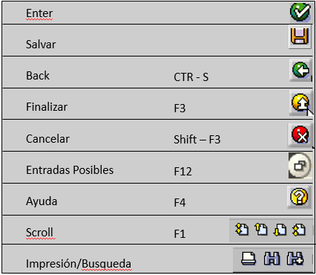
Introducción SAP – Barra de Herramientas
Campo de Comandos

Slide 16
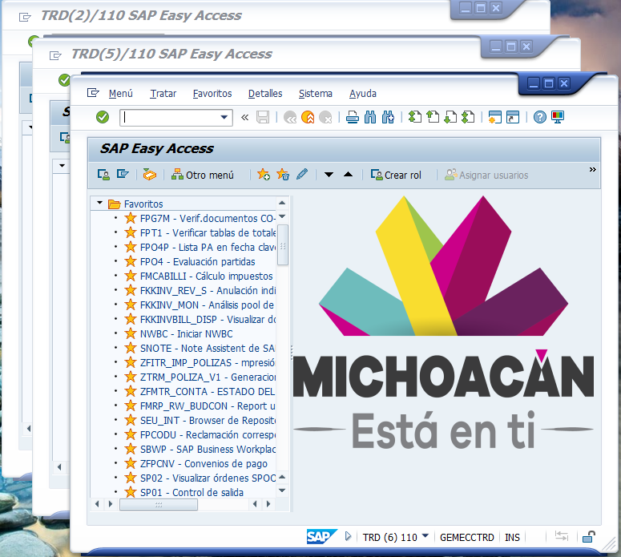
Introducción SAP – Barra de Herramientas
Ayuda
Nuevo Modo

Slide 17
Estado de Cuenta

Slide 18
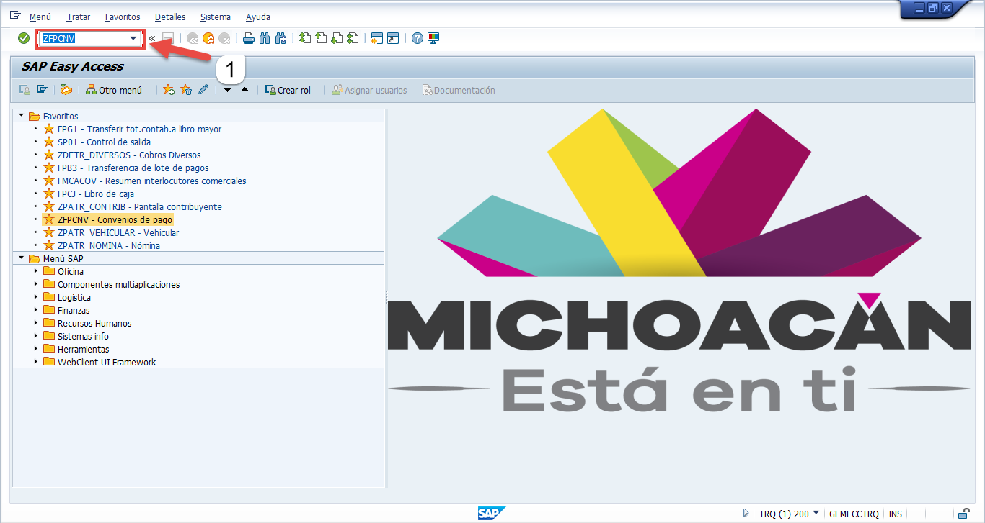
Convenio de pagos
Transacción:
ZFPCNV

Slide 19
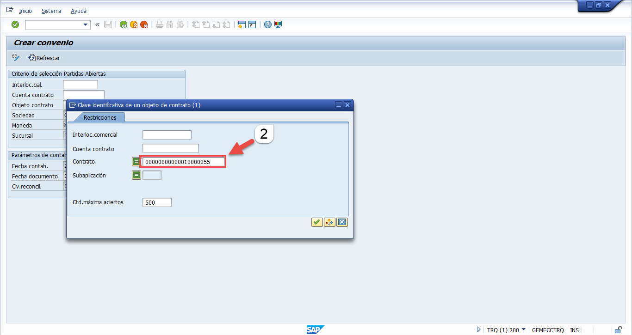
Convenio de pagos
Transacción:
ZFPCNV

Slide 20
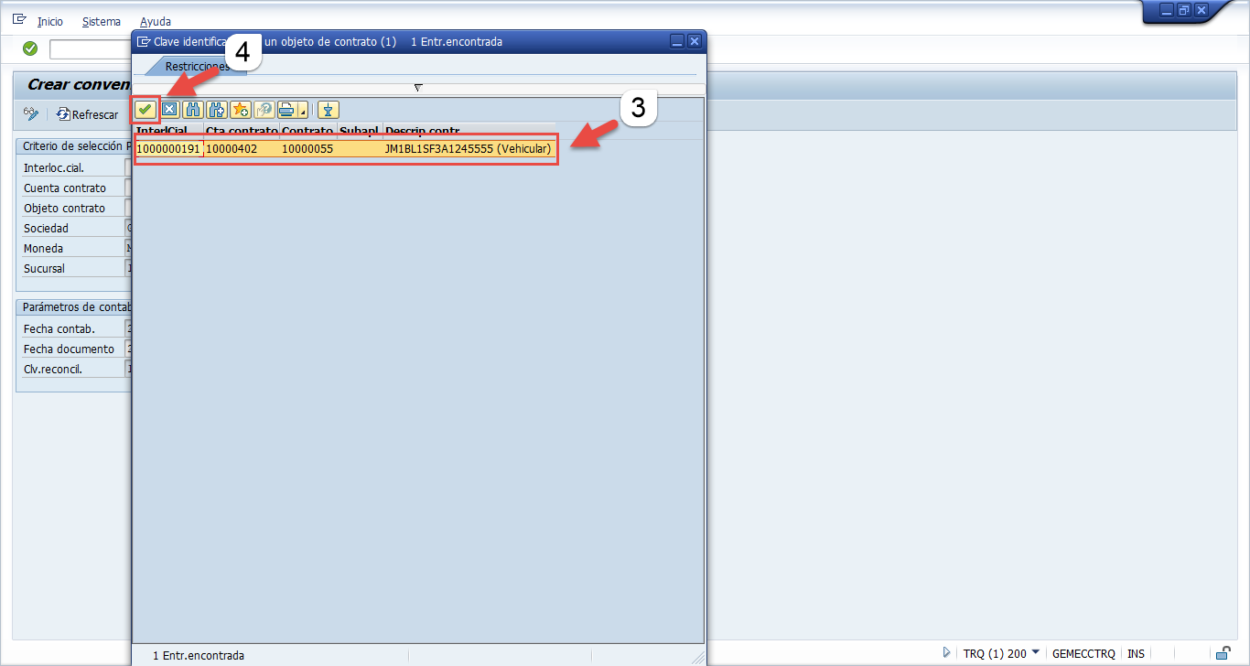
Convenio de pagos
Transacción:
ZFPCNV

Slide 21
Convenio de pagos
Transacción:
ZFPCNV

Slide 22
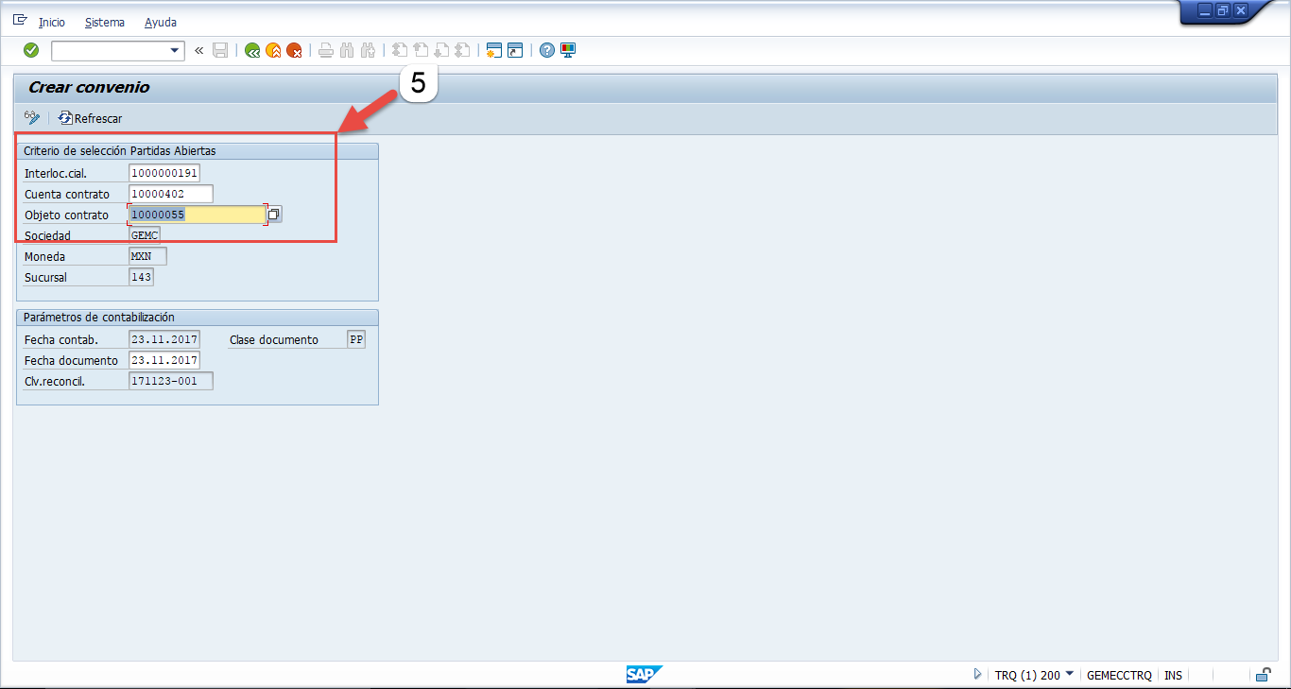
Convenio de pagos
Transacción:
ZFPCNV

Slide 23
Convenio de pagos
Transacción:
ZFPCNV

Slide 24
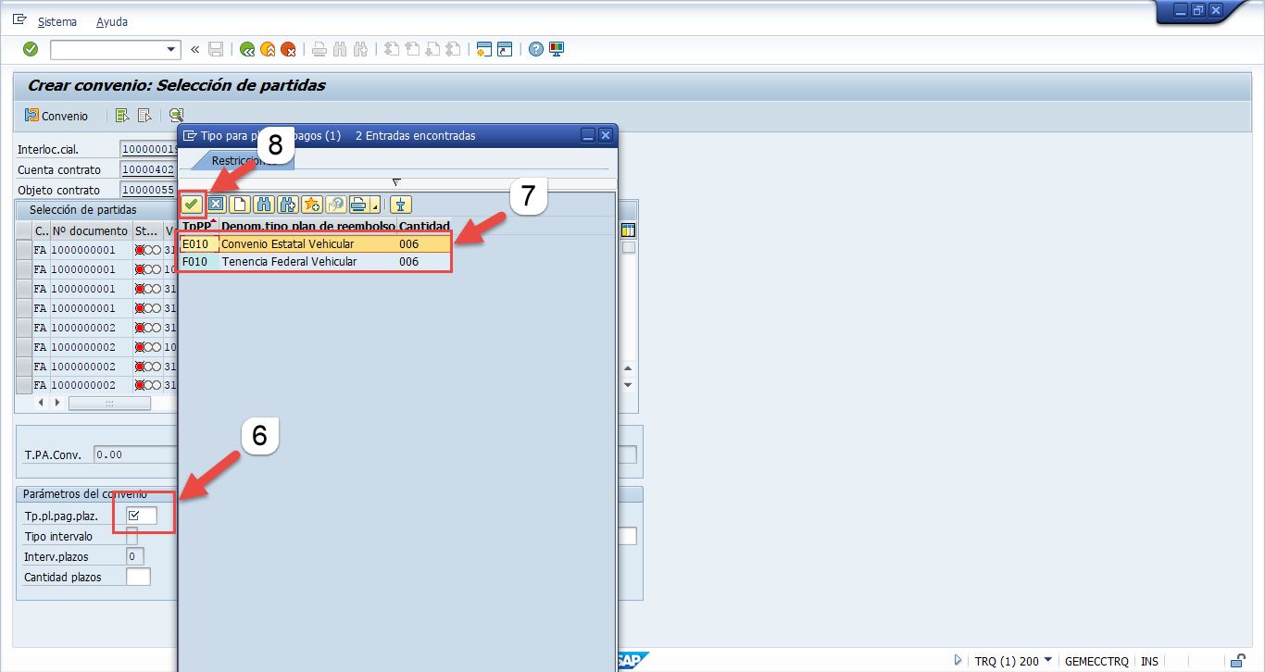
Convenio de pagos
Transacción:
ZFPCNV

Slide 25
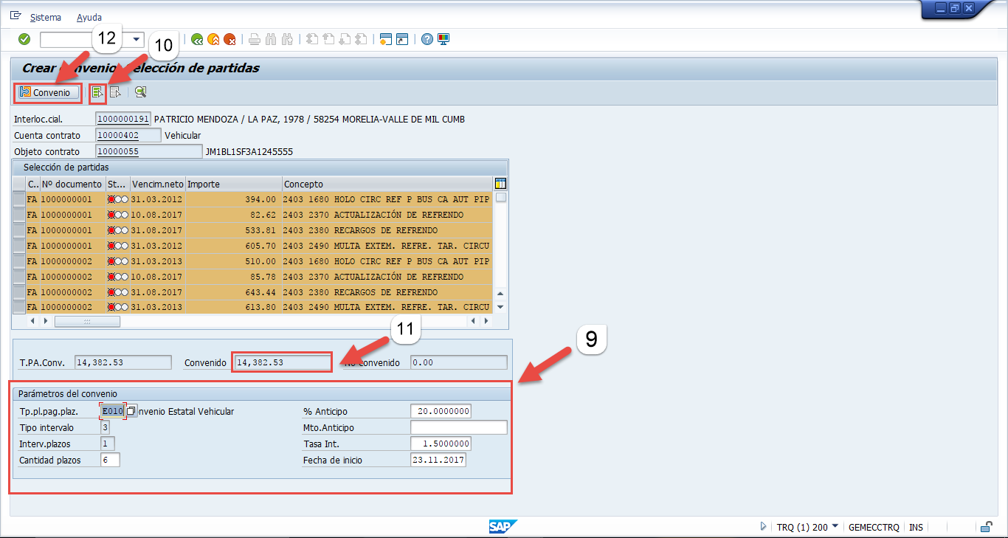
Convenio de pagos
Transacción:
ZFPCNV

Slide 26
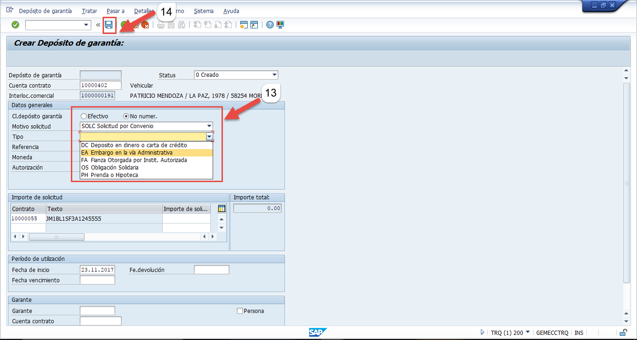
Convenio de pagos
Transacción:
ZFPCNV

Slide 27
Convenio de pagos
Transacción:
ZFPCNV

Slide 28
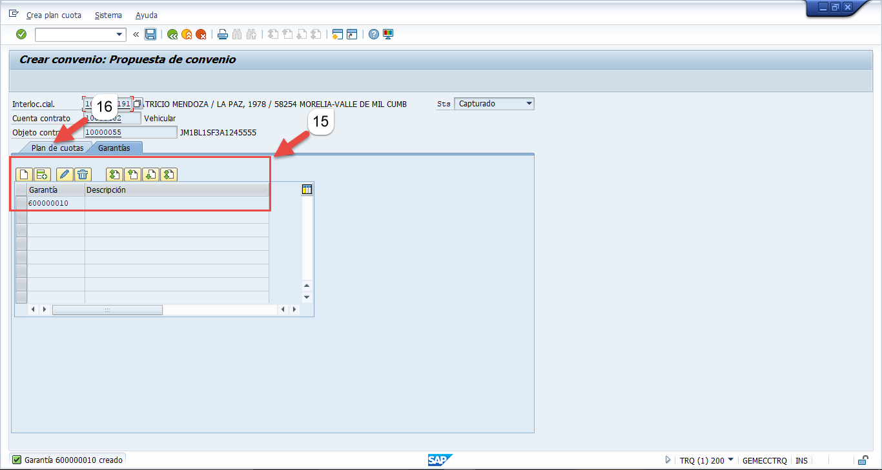
Convenio de pagos
Transacción:
ZFPCNV

Slide 29
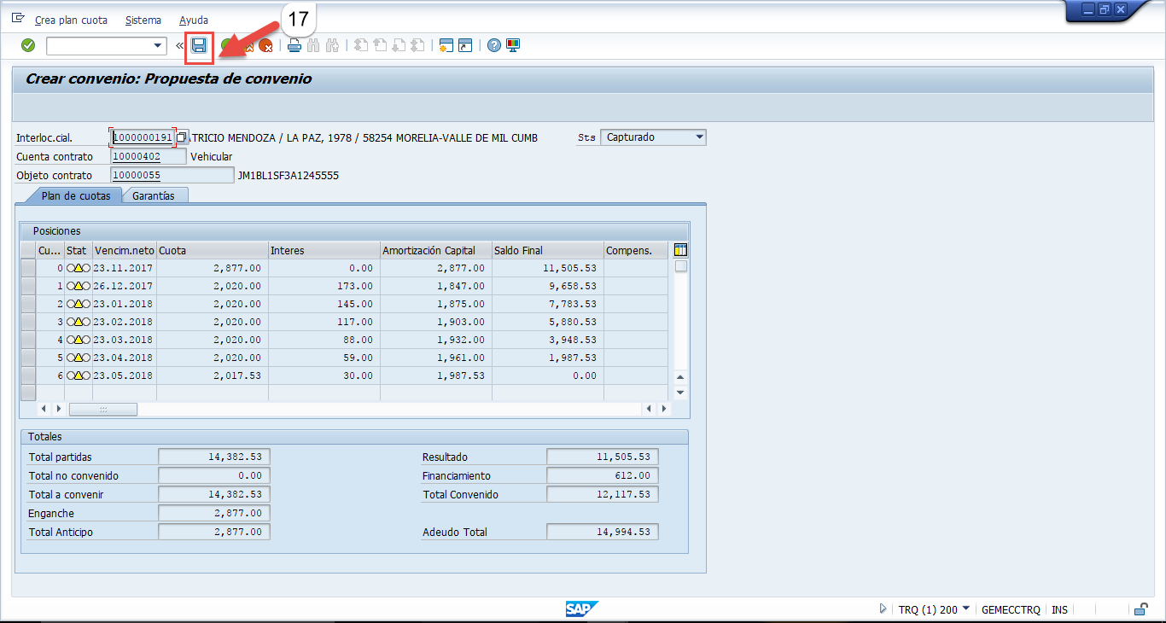
Convenio de pagos
Transacción:
ZFPCNV

Slide 30
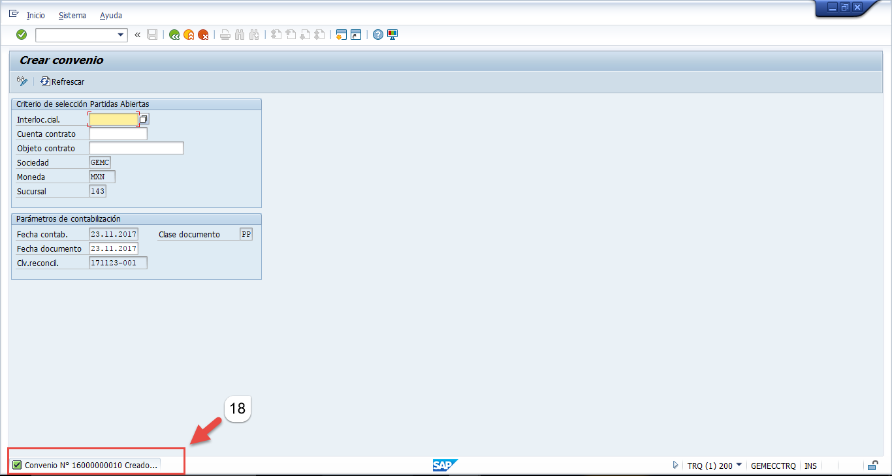
Convenio de pagos
Transacción:
ZFPCNV

Slide 31
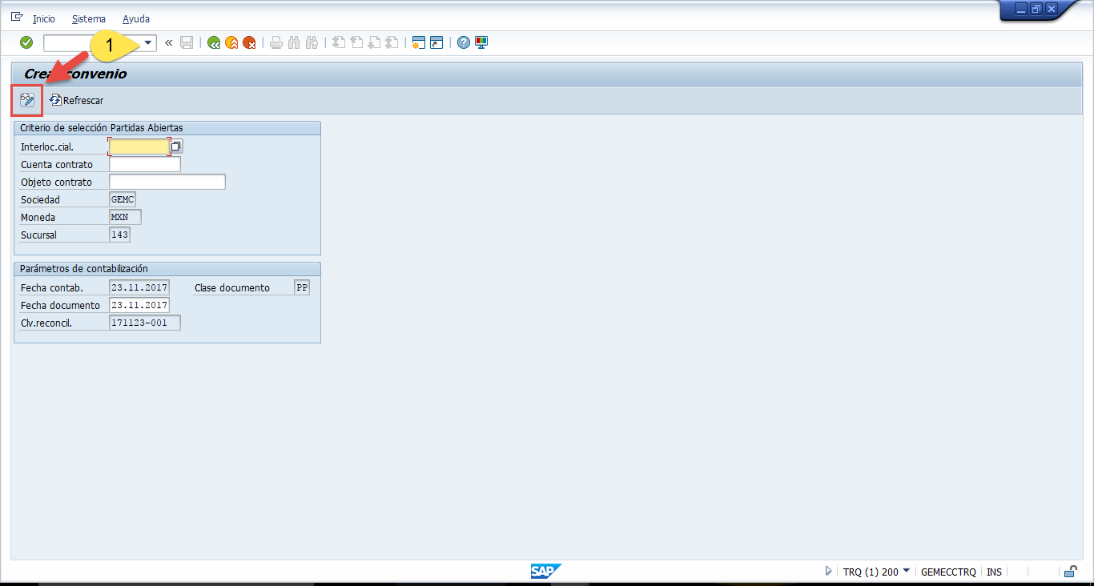
Visualizar y anular convenios
Transacción:
ZFPCNV

Slide 32
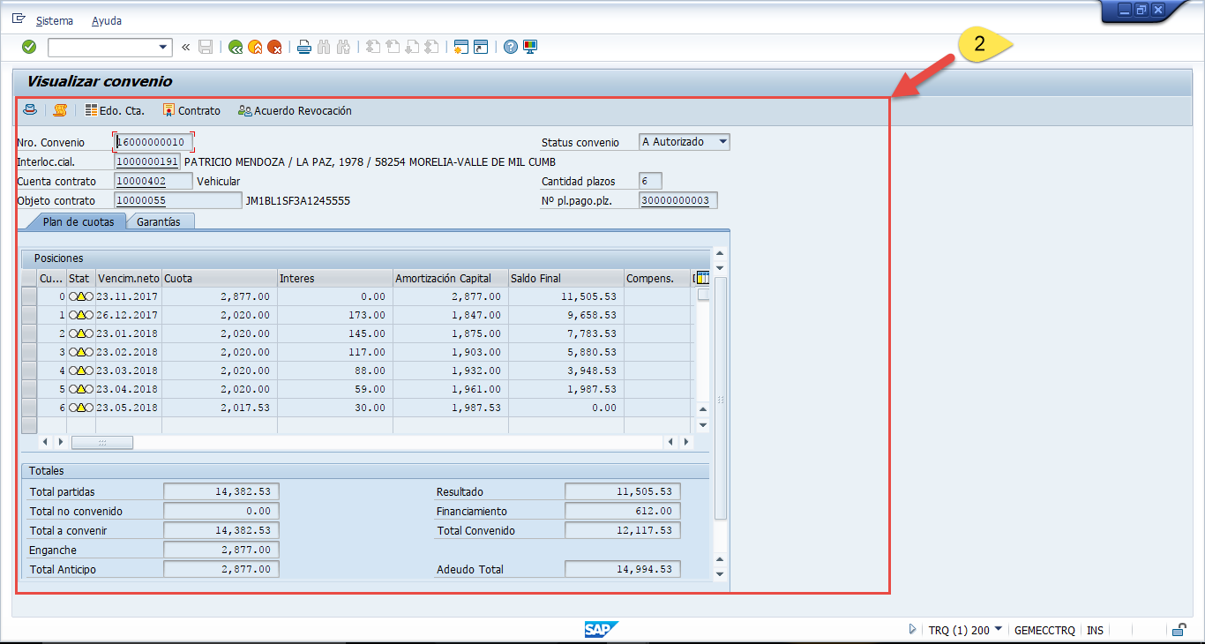
Visualizar y anular convenios
Transacción:
ZFPCNV

Slide 33
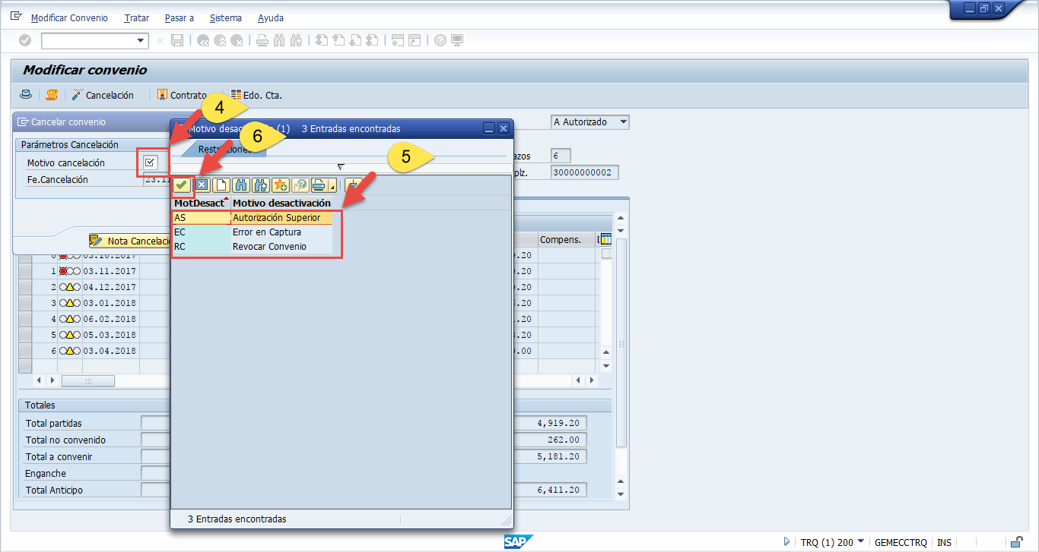
Visualizar y anular convenios
Transacción:
ZFPCNV

Slide 34
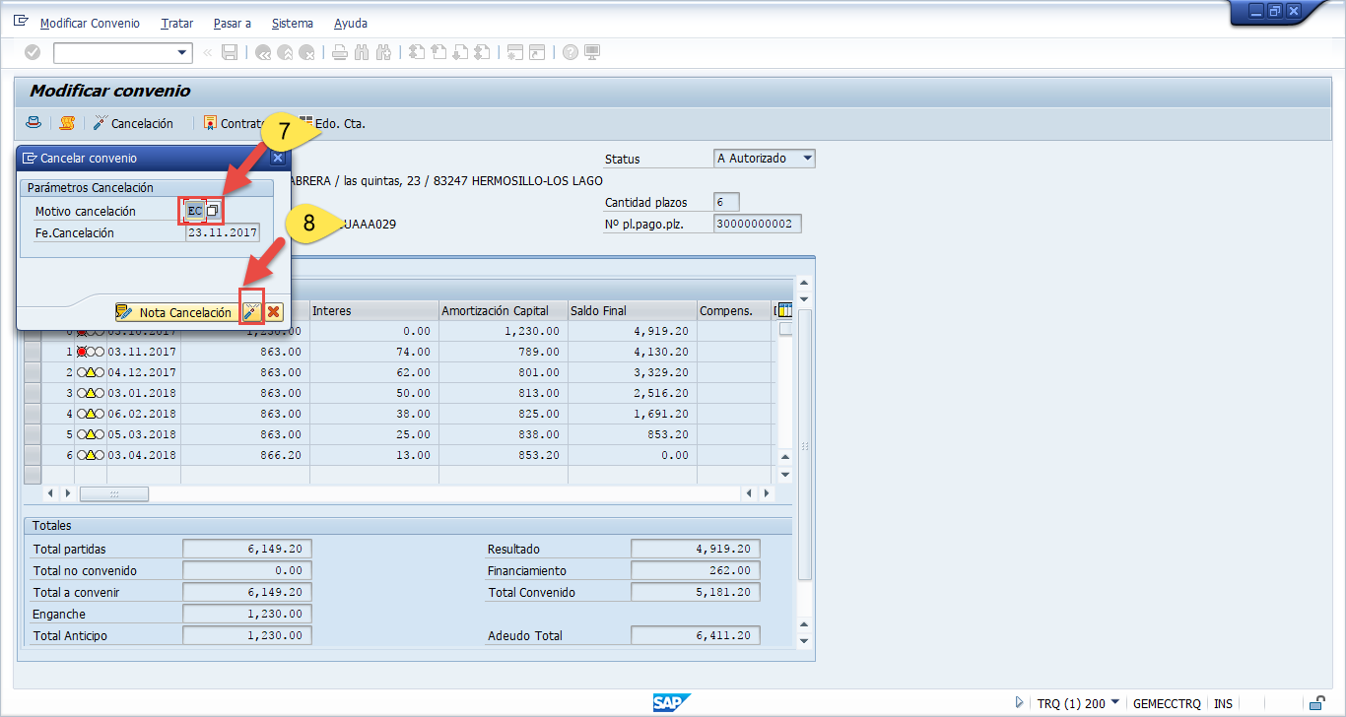
Visualizar y anular convenios
Transacción:
ZFPCNV

Slide 35
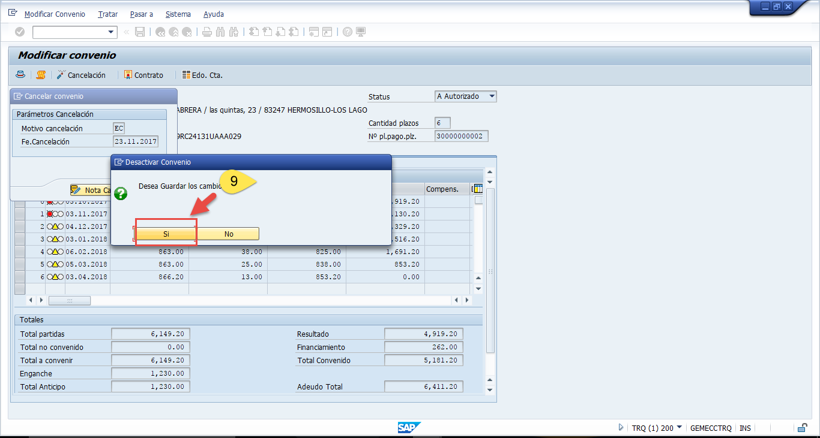
Visualizar y anular convenios
Transacción:
ZFPCNV

Slide 36
Visualizar y anular convenios
Transacción:
ZFPCNV

Slide 37
Visualizar y anular convenios
Transacción:
ZFPCNV

Slide 38
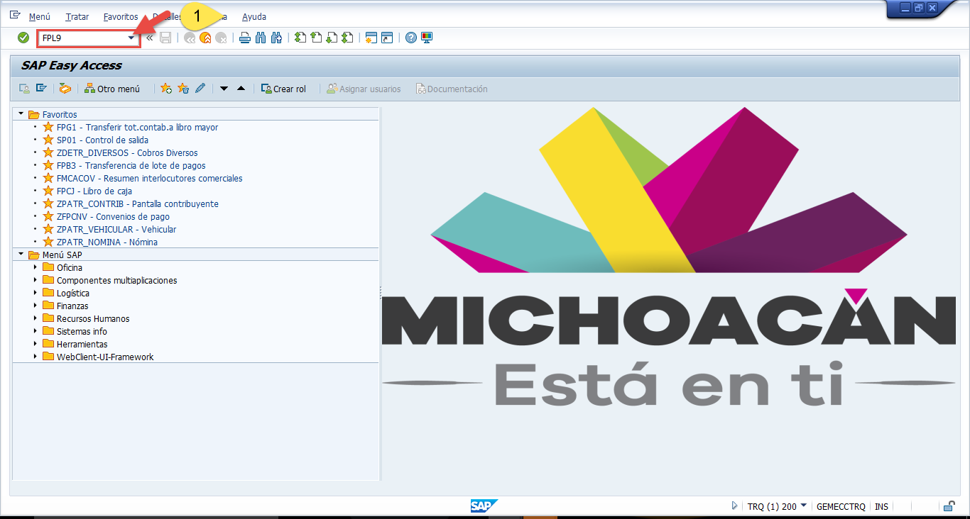
Estado de cuenta – Visualizar estado de cuenta del contribuyente
Transacción:
FPL9

Slide 39
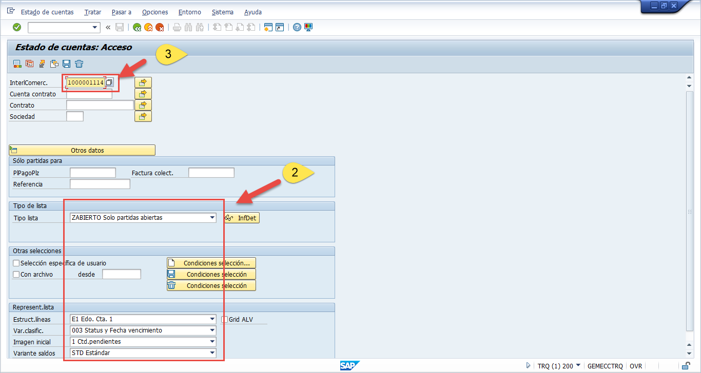
Estado de cuenta – Visualizar estado de cuenta del contribuyente
Transacción:
FPL9

Slide 40
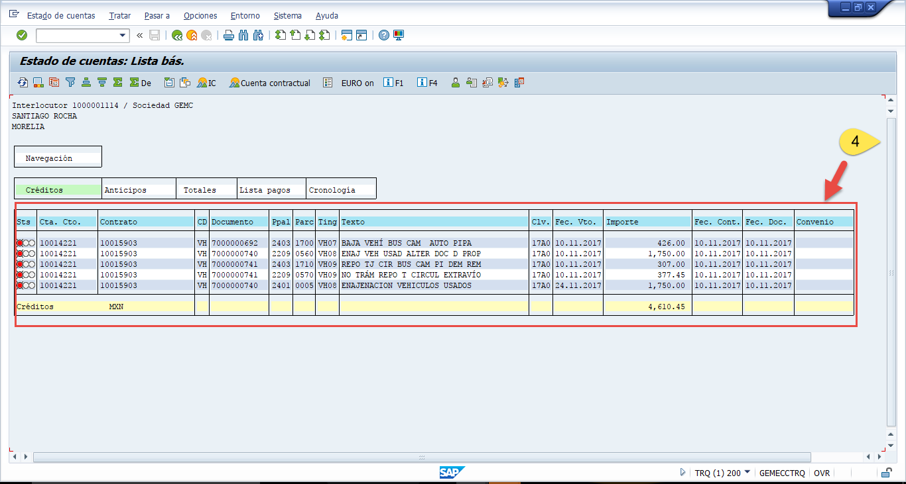
Estado de cuenta – Visualizar estado de cuenta del contribuyente
Transacción:
FPL9

Slide 41
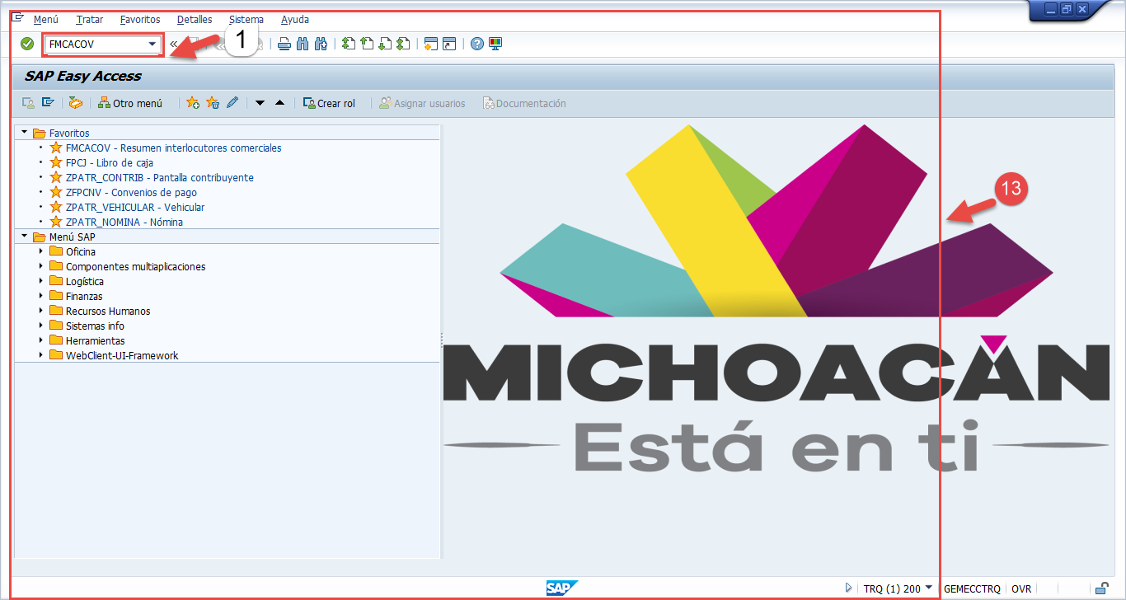
Estado de cuenta – Visualizar estado de cuenta del contribuyente
Transacción:
FMCACOV

Slide 42
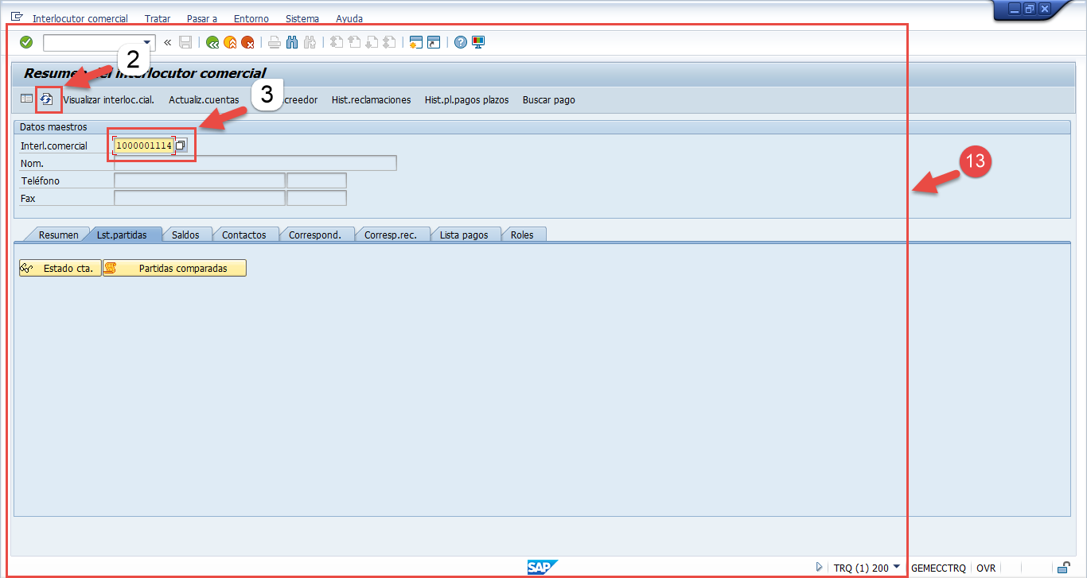
Estado de cuenta – Visualizar estado de cuenta del contribuyente
Transacción:
FMCACOV

Slide 43
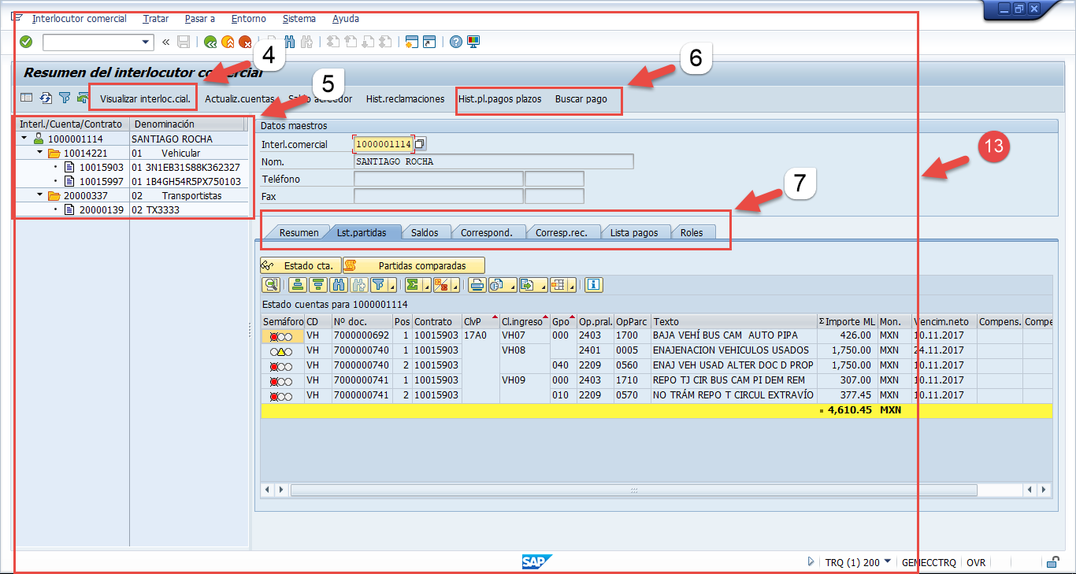
Estado de cuenta – Visualizar estado de cuenta del contribuyente
Transacción:
FMCACOV

Slide 44
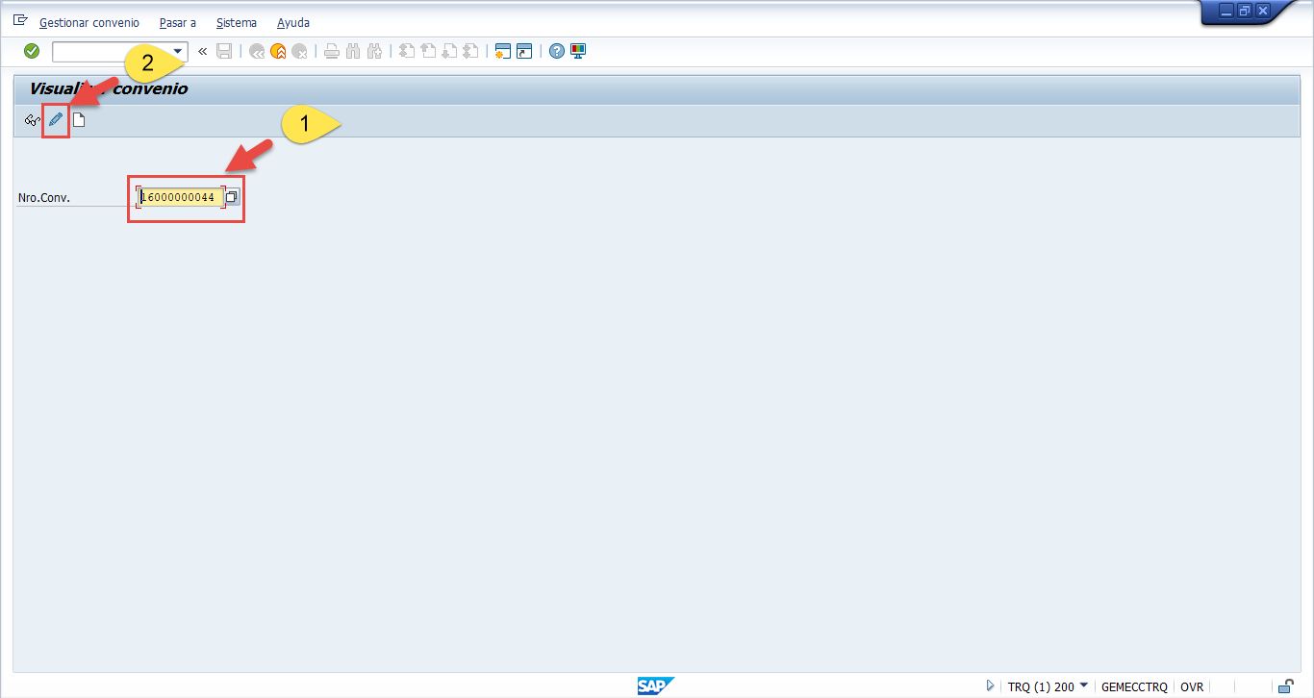
Visualizar y generar estado de cuenta, contrato y acuerdo
Transacción:
ZFPCNV

Slide 45
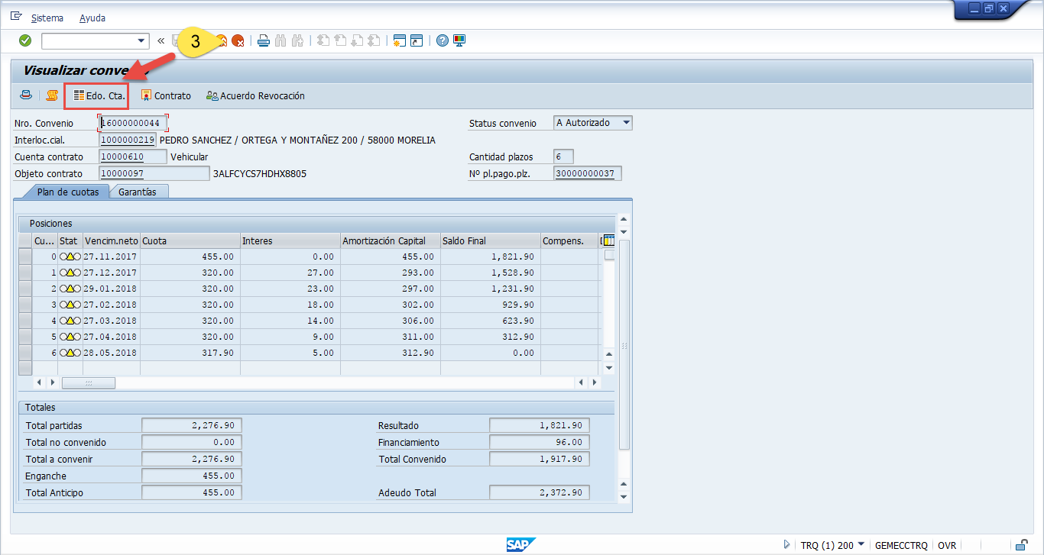
Visualizar y generar estado de cuenta, contrato y acuerdo
Transacción:
ZFPCNV

Slide 46
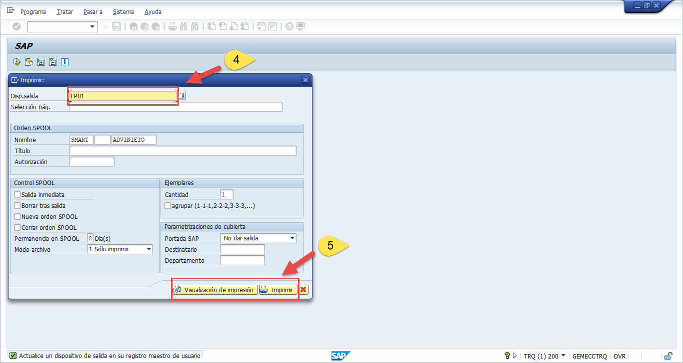
Visualizar y generar estado de cuenta, contrato y acuerdo
Transacción:
ZFPCNV

Slide 47
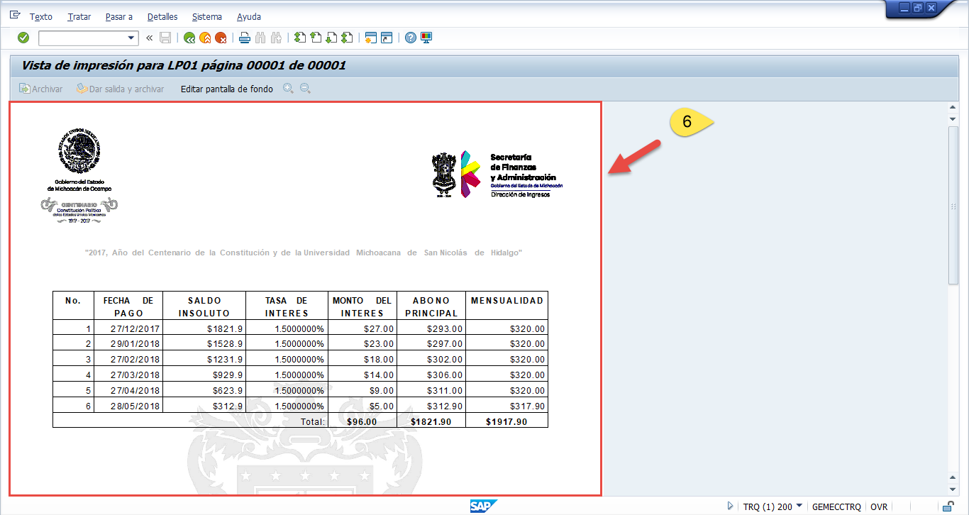
Visualizar y generar estado de cuenta, contrato y acuerdo
Transacción:
ZFPCNV

Slide 48
Visualizar y generar estado de cuenta, contrato y acuerdo
Transacción:
ZFPCNV

Slide 49
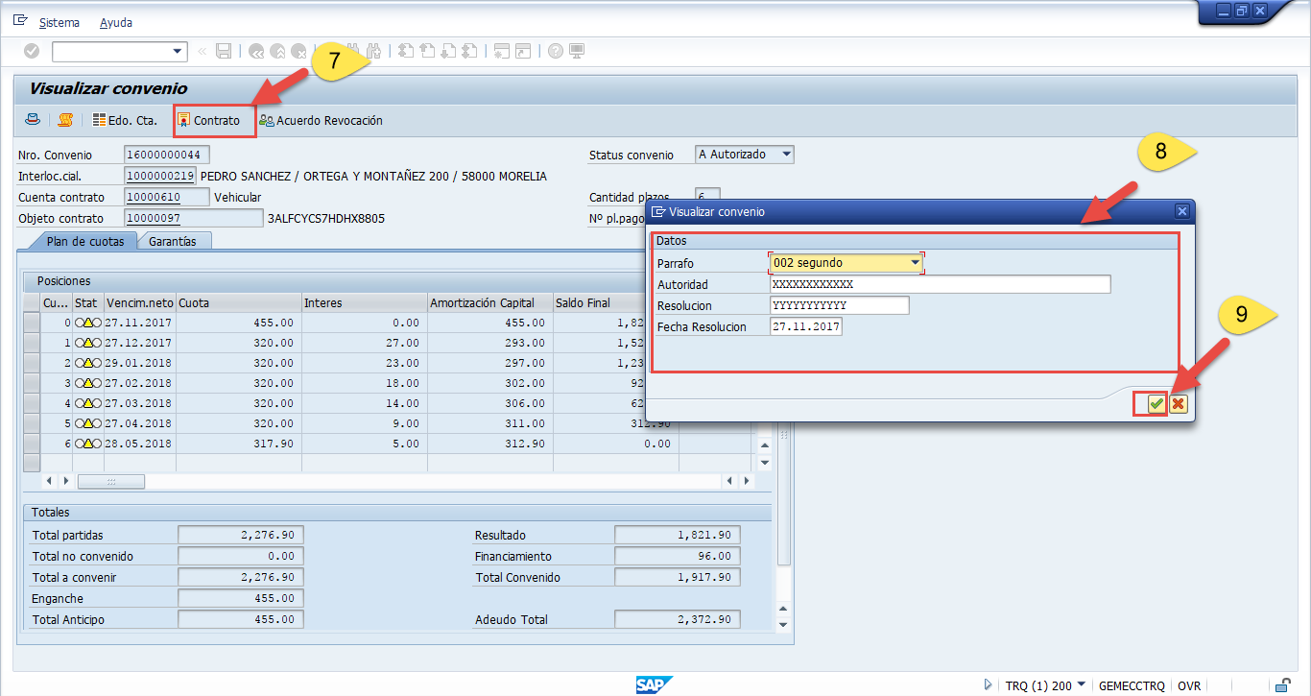
Visualizar y generar estado de cuenta, contrato y acuerdo
Transacción:
ZFPCNV

Slide 50
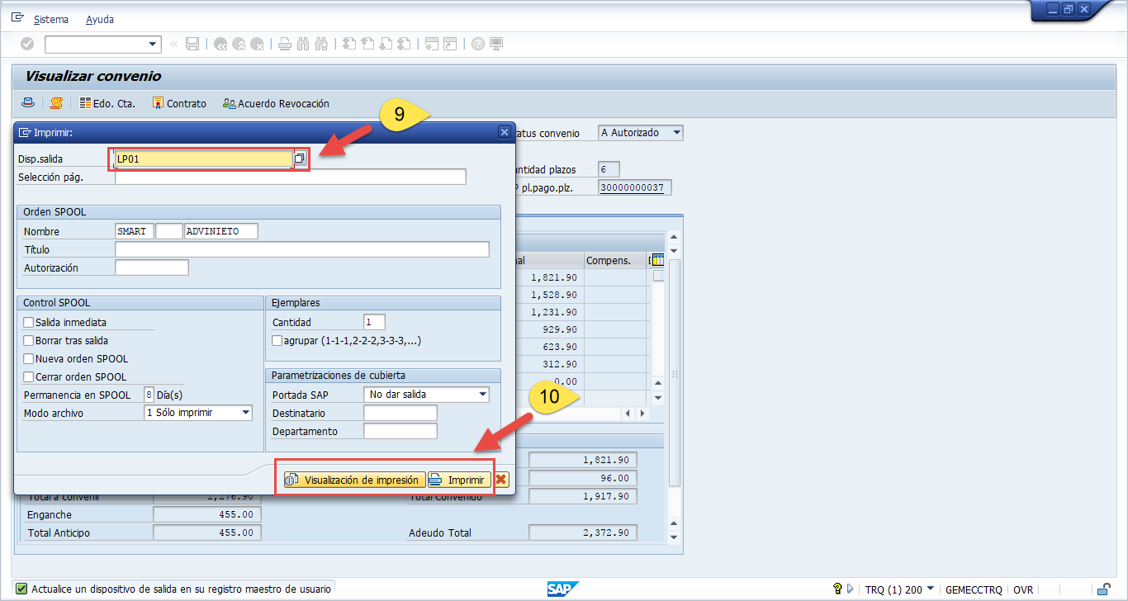
Visualizar y generar estado de cuenta, contrato y acuerdo
Transacción:
ZFPCNV

Slide 51
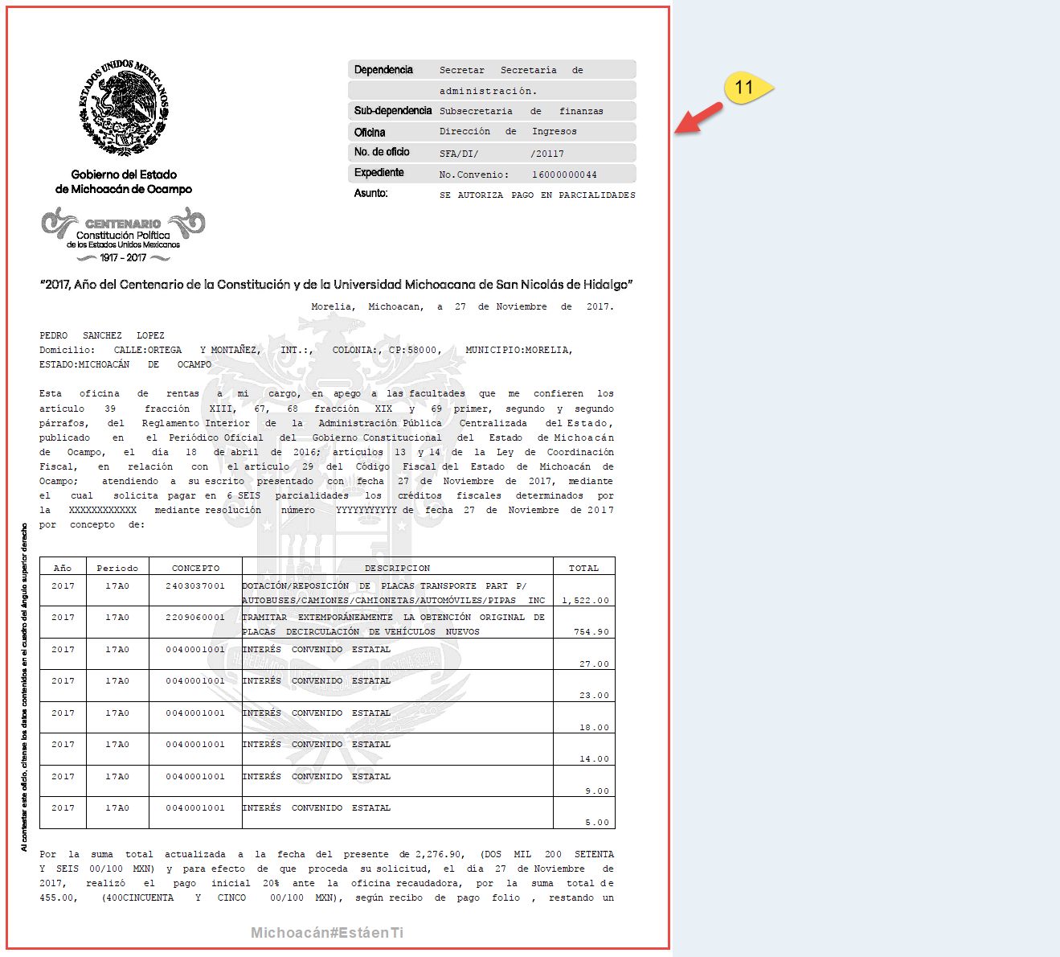
Visualizar y generar estado de cuenta, contrato y acuerdo
Transacción:
ZFPCNV

Slide 52
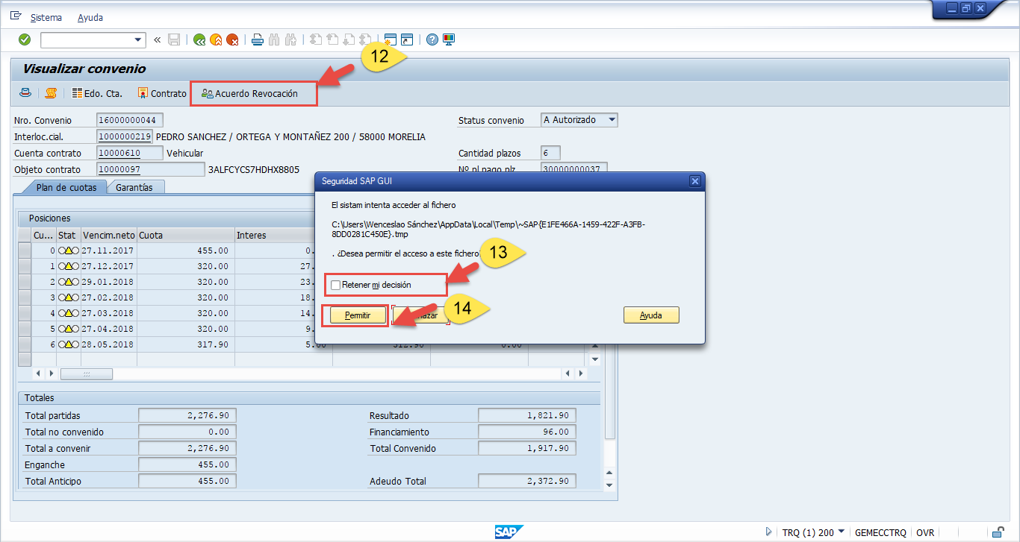
Visualizar y generar estado de cuenta, contrato y acuerdo
Transacción:
ZFPCNV

Slide 53
Visualizar y generar estado de cuenta, contrato y acuerdo
Transacción:
ZFPCNV

